Slide 2
Навык – автоматизированный компонент сознательного действия, возникающий в результате многократного повторения. Другими словами, навык не сразу становится автоматизированным, а складывается в результате многократных повторов.
Какие навыки и привычки следует воспитывать в первую очередь?
Выделяют три основные категории: гигиенические навыки (приём пищи, умывание и мытьё рук, пользование горшком и т.п.); навыки культуры поведения (формирование положительного отношения к окружающим взрослым и детям); навыки элементарного самообслуживания (посильная самостоятельность).

Slide 3
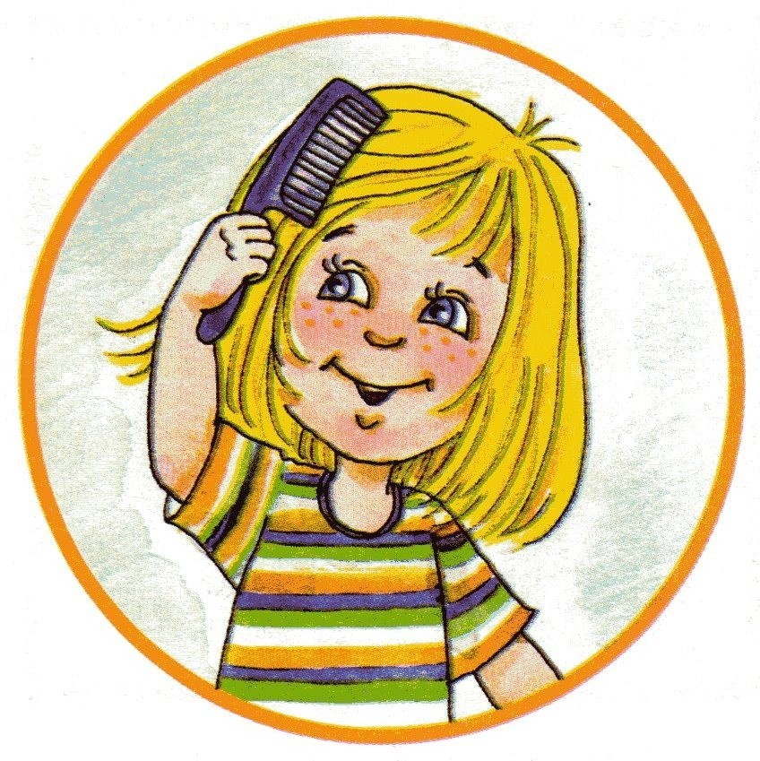
Формирование культурно-гигиенических навыков
Культурно-гигиенические навыки – важная составная часть культуры поведения. Необходимость опрятности, содержания в чистоте лица, рук, тела, одежды, обуви продиктованная не только требованиями гигиены, но и нормами человеческих отношений.
Педагоги и родители должны постоянно помнить, что привитые в детстве навыки, в том числе культурно-гигиенические, приносят человеку огромную пользу в течение всей его последующей жизни.

Slide 4
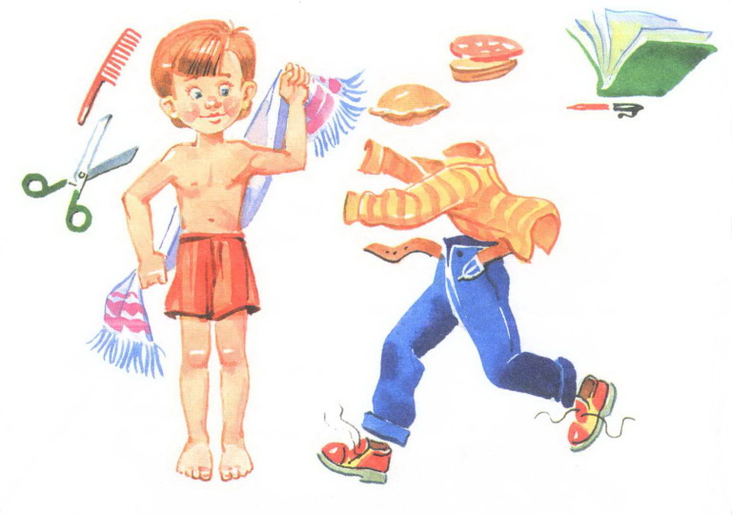
Для ребёнка, приученного к личной гигиене с раннего возраста, гигиенические процедуры – потребность, привычка. Обучение гигиеническим навыкам начинается со знакомства с предметами личной гигиены: полотенце для лица и рук, полотенце для тела, полотенце для ног, банная простынка, небольшая расчёска с тупыми зубчиками, стаканчик для полоскания рта, зубная щётка, носовые платки, щёточка для мытья ногтей, мочалка для тела.
С дошкольного возраста дети должны усвоить определённые привычки: нельзя класть локти на стол во время еды, есть надо с закрытым ртом, тщательно пережёвывая пищу.

Slide 5
Учим умываться
Завернуть рукава одежды ребенка.
Проверить температуру воды.
Намылить ладони малыша до образования пены, потереть ими друг о друга. Можно поиграть: "Чьи это лапки? Лапки-царапки? Нет, это ручки! Чьи это ручки? Да, моей внучки (дочки)!" и т. п.
Смыть мыло под струей воды, побуждая малыша к самостоятельным действиям.
Вымыть лицо, называя каждую его часть. Учить сморкаться: зажимая то одну, то другую ноздрю, предложить с усилием выдуть струю воздуха.
Еще раз обмыть водой руки ребенка.
Закрыть воду.
Снять полотенце, привлекая малыша к участию в этом.
Насухо вытереть лицо и руки, называя части тела и лица, которые вытираются.
Предложить посмотреть в зеркало: "Вот какой ты стал чистенький и красивый!"

Slide 6
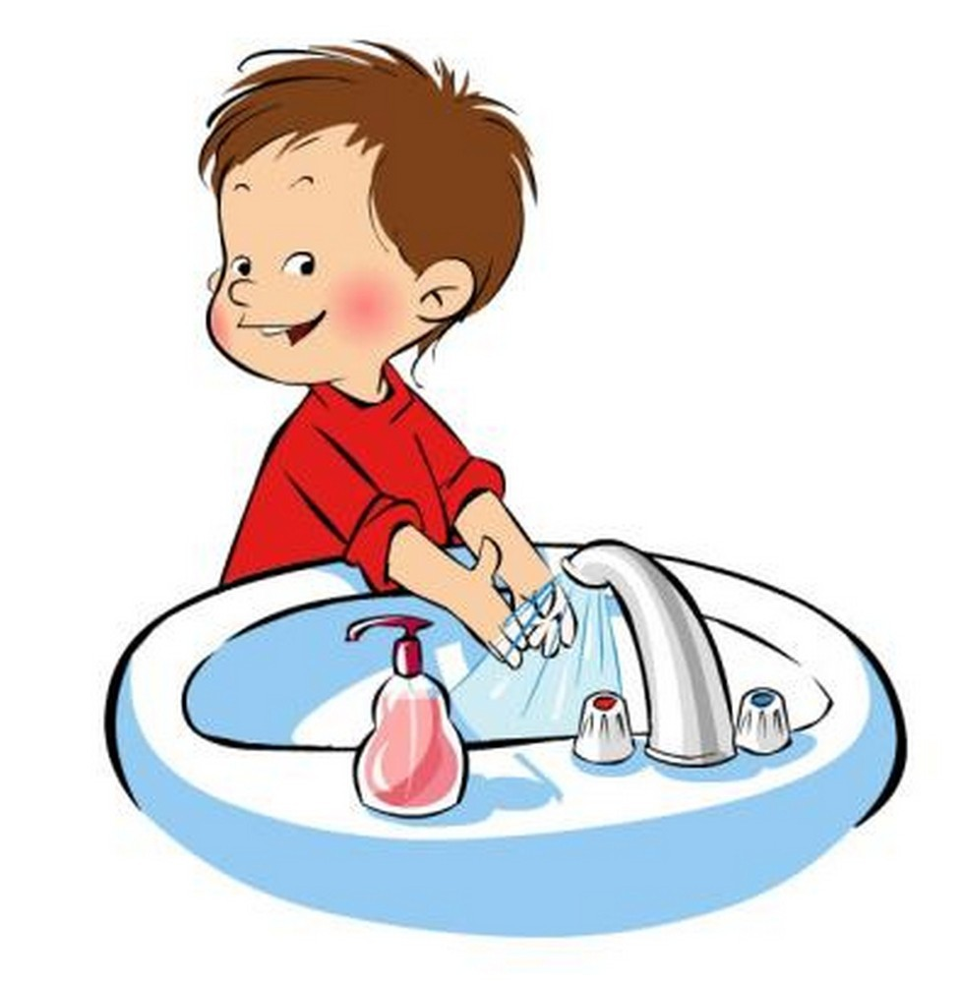
При умывании взрослый называет все действия, которые происходят перед глазами ребенка ("Это водичка. Вот как бежит водичка! Какая водичка? Теплая, прозрачная, быстрая, ласковая. Это мыло. Какое мыло? Красивое, гладкое, скользкое. Ой, ой! Хочет убежать. Нет, мы не дадим тебе, мыло, убежать!")

Slide 7
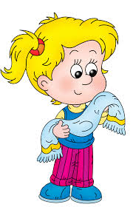
Учим пользоваться полотенцем
Снять полотенце с крючка.
Положить его на одну руку, затем спрятать под него вторую руку.
Ровно держа полотенце посередине, поднести его к лицу, прижимая, касаться каждой части лица.
Насухо вытерев лицо, освободить одну руку из-под полотенца и вытирать ее движениями руки, спрятанной под ним.
Вытереть вторую руку.
Все действия следует сопровождать оживленным разговором с малышом. А в конце, предложив показать ручки и пальчики зайке, мишке, спросить: "Какие теперь ручки?" Ответить: "Сухие, чистые!"

Slide 8
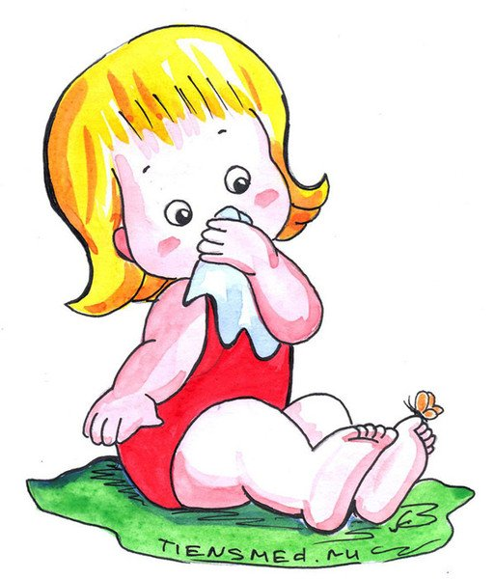
Учим пользоваться носовым платком
Знать назначение носового платка. Не использовать его как предмет игры.
Спокойно относиться к процедуре использования платка по назначению.
Находить носовой платок в кармане платья, кофты, рубашки, пальто и т. п.
Самостоятельно доставать платок из кармана и использовать (в случае необходимости обращаться за помощью).
Постепенно формировать умение разворачивать и сворачивать платок, аккуратно убирать его в карман.
Обращать внимание на чистоту носового платка.

Slide 9
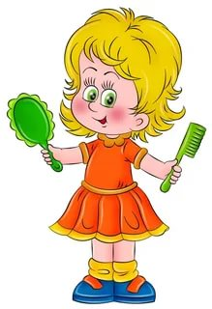
Учим пользоваться расческой
Знать свою расческу и место, где она лежит.
Показать функциональное назначение расчески и формировать навык ее использования.
Учить спокойно относиться к процедуре причесывания, повторять ее по мере надобности (после сна, после прогулки, после пользования головным убором и т. п.).
Позволять ребенку проявлять самостоятельность исходя из его желания ("Я сам!").
Переносить навык использования расчески в игровую ситуацию (с куклой), повторяя знакомое действие в сюжетно-отобразительной игре.
Исключить возможность пользования чужой расческой.

Slide 10
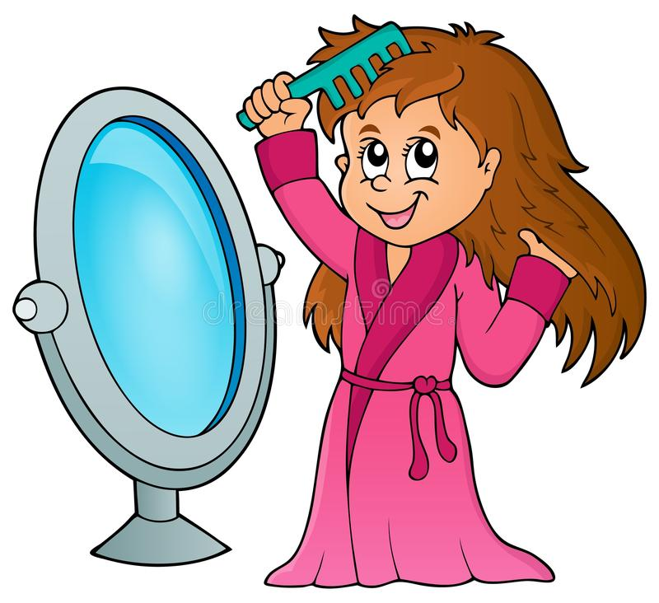
Учим пользоваться зеркалом
Знать, что такое зеркало и его функциональное назначение (причесываться перед зеркалом, рассматривать свою одежду и т. д.).
Учить спокойно, с интересом рассматривать себя в зеркале, не трогая его руками.
Подводить малыша к зеркалу, обращать его внимание на чистоту одежды и лица.

Slide 11
Первая младшая группа (от 2 до 3 лет).
Важной задачей в работе с детьми I младшей группы детского сада является воспитание культурно-гигиенических навыков – опрятности, аккуратности в быту, навыков культуры еды, как неотъемлемой части культуры поведения. Чтобы облегчить ребенку освоение новых навыков, необходимо делать этот процесс доступным, интересным и увлекательным.
Продолжать учить детей под контролем взрослого, а затем самостоятельно мыть руки после загрязнения и перед едой, насухо вытирать лицо и руки личным полотенцем.
Учить с помощью взрослого приводить себя в порядок. Формировать навык пользования индивидуальными предметами (носовым платком, салфеткой, полотенцем, расчёской, горшком).
В процессе еды побуждать детей к самостоятельности, учить держать ложку в правой руке.
В процессе одевания и раздевания напоминать детям их порядок. При небольшой помощи взрослого учить снимать одежду, обувь (расстёгивать пуговицы спереди, застёжки на липучках); в определённом порядке аккуратно складывать снятую одежду; правильно надевать одежду и обувь.

Slide 12
Вторая младшая группа (от 3 до 4 лет).
Приучать детей следить за своим внешним видом. Напоминать им, как правильно пользоваться мылом. Продолжать учить аккуратно мыть руки, лицо, уши; насухо вытираться после умывания, вешать полотенце на место, пользоваться расчёской и носовым платком.
Формировать элементарные навыки поведения во время еды: правильно пользоваться столовой и чайной ложками, вилкой, салфеткой; не крошить хлеб, пережёвывать пищу с закрытым ртом, не разговаривать с полным ртом.
К концу года дети должны владеть простейшими навыками поведения во время еды, умывания.

Slide 13
Средняя группа (от 4 до 5 лет).
Продолжать воспитывать у детей опрятность, привычку следить за своим внешним видом.
Следить, чтобы не были утрачены навыки самостоятельно умываться, мыть руки с мылом перед едой, по мере загрязнения, после пользования туалетом.
Закреплять умение пользоваться расчёской, носовым платком. Приучать детей при кашле и чихании отворачиваться, прикрывать рот и нос носовым платком.
Совершенствовать навыки аккуратного приёма пищи: пищу брать понемногу, хорошо пережёвывать, есть бесшумно, правильно пользоваться столовыми приборами (ложка, вилка, нож), салфеткой, полоскать рот после еды.

Slide 14
Старшая группа (от 5 до 6 лет).
Воспитывать привычку следить за чистотой тела, опрятностью одежды, причёски. Воспитывать привычку самостоятельно чистить зубы, следить за чистотой ногтей, при кашле и чихании закрыть рот и нос носовым платком, отворачиваться в сторону.
Научить быстро, аккуратно одеваться и раздеваться, соблюдать порядок в своём шкафу (раскладывать одежду в определённые места), опрятно убирать постель.
Продолжать совершенствовать культуру еды: правильно пользоваться столовыми приборами (вилкой, ножом); есть аккуратно, бесшумно, сохраняя правильную осанку за столом.

Slide 15
Подготовительная к школе группа (от 6 до 7 лет).
Воспитывать привычку быстро и правильно умываться, насухо вытираться, пользуясь только индивидуальным полотенцем, чистит зубы, полоскать рот утром и после еды, мыть ноги перед сном, правильно пользоваться носовым платком, следить за своим внешним видом, пользоваться расчёской, быстро раздевать и одеваться, вешать одежду в определённом порядке и месте, следить за чистотой одежды и обуви.

Slide 16
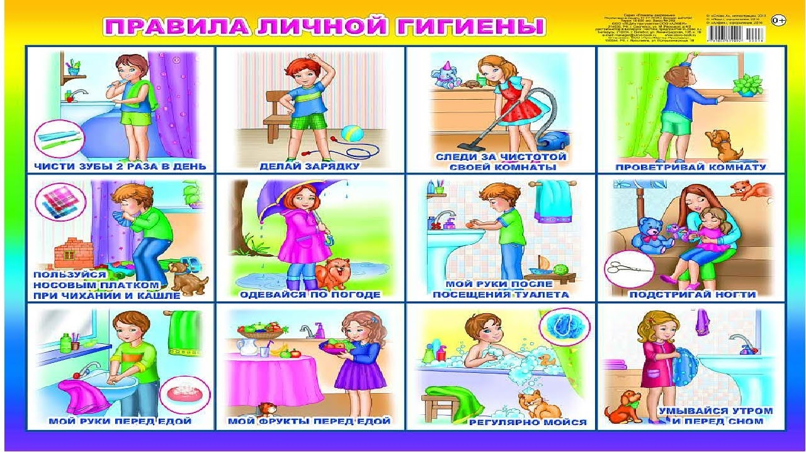

Slide 20
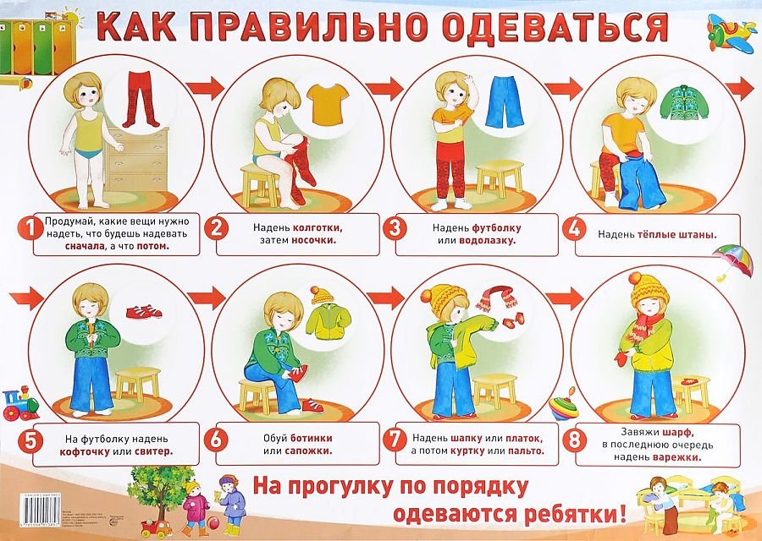

Slide 21
